Slide 1
Число и цифра 5

Slide 2
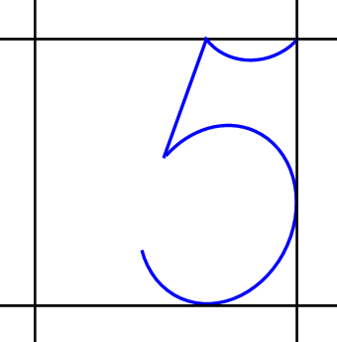

Slide 3
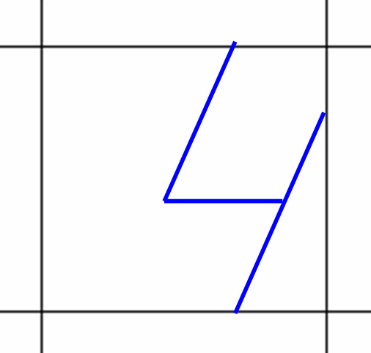
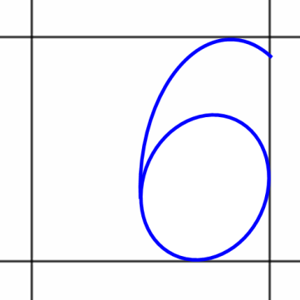
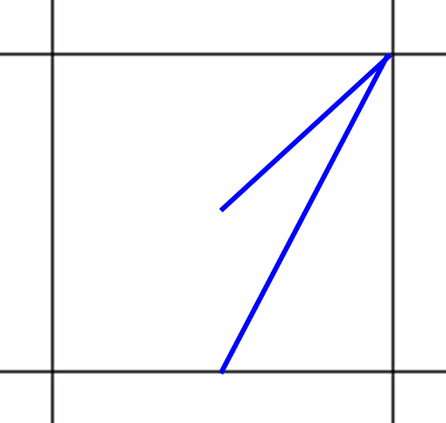

Slide 4
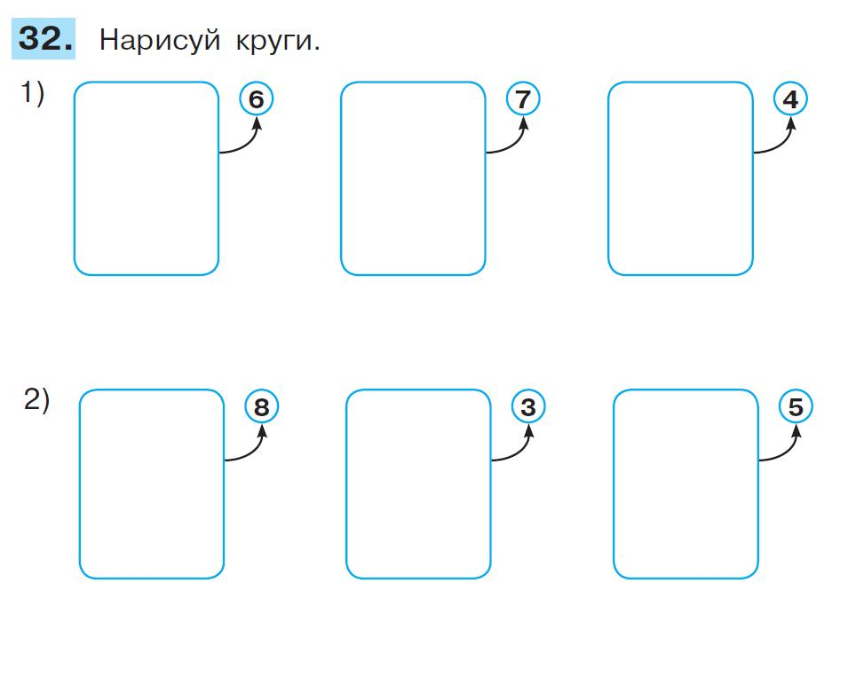

Slide 5
По каким признакам разбили эти фигуры на группы?
3
4

Slide 6
По каким признакам разбили эти фигуры на группы?
3
3

Slide 7
Сколько попугайчиков на рисунке?
4

Slide 8
Сколько пчелок на рисунке?
5

